Slide 1
Nadání a jeho rozvoj (NaRo)
Lekce
Nadání, talent
Podstata nadání
Notes:
1
1

Slide 2



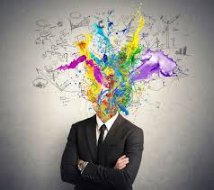
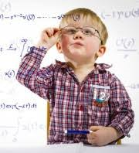
Nadání
Notes:
2
2

Slide 3
„Výjimečné vlastnosti“
„Šikovné děti, šikovní žáci“
„Nadaní a talentovaní“
zájem o rozvoj nadaných
velmi odlišný v různých státech
součást vzdělávacích strategií
„s a bez“ speciálních programů
Notes:
3
3

Slide 4
Nadání - talent
vysoké nadání - mimořádné schopnosti v intelektuální oblasti; mimořádné nadání ve více oblastech (jazyky, přírodní vědy)
talent – mimořádné schopnosti v jedné oblasti; schopnosti ve slovesném umění, sportu, hudbě nebo ve výtvarném umění (Dočkal, 1983);
USA (1993) – nadání (gifted) pro dospělé, u dětí rozvoj talentu

Slide 5
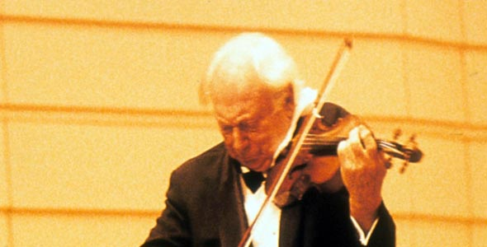
Nadání, talent
? synonyma
Isaak Stern (1920-2001) – vynikající houslista
„nadaný byl Beethoven, jeho geniální dílo jen talentovaně interpretuji“
Erika Landau (1931-2013) – izraelská psycholožka a pedagog
Stern rozvinul svůj talent v nadání a to mu umožnilo nadaně interpretovat muzikálního génia Beethovena
Nadání představuje potenciál (vlohy), talent je výsledkem rozvinutí potenciálu
Notes:
5
5

Slide 6
Exkurz do historie
Výjimečné vlastnosti; genialita
rozdíly ve výkonech připisovány nadpřirozeným silám
neobyčejné činy - bohové – mohli na sebe vzít lidskou podobu
výjimečný člověk - převtělení nějakého boha
Řecké báje – výjimečné skutky bohové, polobohové, nebo lidé, kterým bůh k těmto výkonům pomohl.
v římských dobách se věřilo, že má každý člověk svého osobního bůžka nebo ochranného ducha (víra v anděly strážné pochází z antiky, ne z křesťanství).
latinský slovník - duch se jmenoval genius
Jan Amos Komenský „Obecná porada o nápravě věcí lidských“: nadání = dar Boží
do 19. století se termín „genius“ velmi hojně užíval. V současnosti jen výjimečně a spíše obrazně (např. Beethovenův hudební génius). Jako odborný termín se nepoužívá.
v hovorové řeči se genialita připisuje extrémně nadaným jedincům

Slide 7
Nadání, talent
Definice – množství, bez všeobecného přijetí
Rozdíly – synonyma
Geneticky zakódované x získané
Gift, giftedness - talent – intelligence
Gifted (nadaný), exceptional (mimořádný)
Některé jazyky 1 výraz (např. francoužština, maďarština, polština)
Nadání nelze omezovat pouze na intelektové schopnosti.
Intelektové schopnosti jsou neoddělitelnou součástí rozumového nadání.
Notes:
7
7

Slide 8
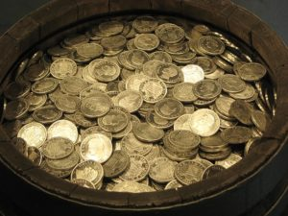
Talent
výraz pochází z řeckého talentum, strořecky talanton (váha); původ pravd. v Babylonii
původní označení pro misku vah
hmotnostní jednotka v soustavě vah (starověk) – různé hodnoty (20 – 40 kg)
Babylonie, Egypt cca 27 kg; Řecko 33 kg
početní jednotka (240 mincí – středověk)
mimořádná schopnost; vloha
talent se projeví vždycky, bez ohledu na podmínky; předsudek
projev nadání, tj. odhaleno úspěšnými výkony
Notes:
8
8

Slide 9

TALENT
- přeneseně — hodnota (přispěl svou hřivnou = radou, návrhem)
- obrazně — nadání, dar ducha (nevyužit , promarnění - zakopaná hřivna)
- biblicky a zastarale
Ježíš z Nazareta podobenství o hřivnách (Mt 25,14-28)
K talentu zlata, nesmírně velikému majetku, přirovnal nadání, který každý člověk dostává a za jehož využití také odpovídá.
- kdo měl kdysi talent (cca 27 kg) zlata, byl boháč.
- všichni máme na něco talent, nadání. Všichni jsme boháči!
- talent nám byl svěřen, abychom s ním dobře naložili a za jeho správné využití jsme plně odpovědní. Kdo nevyužije svůj talent, páchá vlastně “hřích”, na sobě, ostatních, životu.

Slide 10
Podobenství o hřivnách
Ježíš řekl svým učedníkům toto podobenství: "Jeden človĕk se chystal na cesty: zavolal si služebníky a svĕřil jim svůj majetek. Jednomu dal pĕt hřiven, druhému dvĕ a třetímu jednu, každému podle jeho schopností, a odcestoval. Ten, který dostal pĕt hřiven, hned šel, (podnikavĕ) jich využil a vyzískal pĕt dalších. Stejnĕ i ten, který dostal dvĕ, vyzískal dvĕ další. Ale ten, který dostal jednu, šel, vykopal v zemi (jámu) a peníze svého pána ukryl. Po delší dobĕ se pán tĕch služebníků vrátil a dal se s nimi do účtování. Přistoupil ten, který dostal pĕt hřiven, přinesl s sebou pĕt dalších a řekl: "Pane, pĕt hřiven jsi mi svĕřil, hle – dalších pĕt jsem vydĕlal." Pán mu řekl: "Správnĕ, služebníku dobrý a vĕrný. Málo jsi spravoval vĕrnĕ, mnoho ti svĕřím. Pojď se radovat se svým pánem." Přistoupil i ten, který dostal dvĕ hřivny, a řekl: "Pane, dvĕ hřivny jsi mi svĕřil, hle – další dvĕ jsem vydĕlal." Pán mu řekl: "Správnĕ, služebníku dobrý a vĕrný. Málo jsi spravoval vĕrnĕ, mnoho ti svĕřím. Pojď se radovat se svým pánem." Přistoupil pak i ten, který dostal jednu hřivnu, a řekl: "Pane, vím, že jsi tvrdý človĕk; sklízíš, kde jsi nesel, a sbíráš, kde jsi nerozsypal: Mĕl jsem strach, a proto jsem šel a tvou hřivnu ukryl v zemi. Tady máš, co ti patří." Pán mu odpovĕdĕl: "Služebníku špatný a líný! Vĕdĕl jsi, že sklízím, kde jsem nesel, a sbírám, kde jsem nerozsypal? Mĕl jsi tedy moje peníze uložit u smĕnárníků a já bych si při návratu vyzvedl i s úrokem, co je moje. Vezmĕte mu tu hřivnu a dejte tomu, který má deset hřiven. Neboť každému, kdo má, bude dáno a bude mít nadbytek. Kdo nemá, tomu bude vzato i to, co má. A tohoto služebníka, který není k ničemu, hoďte ven do temnot. Tam bude pláč a skřípĕní zubů."
Podobenství ale ukazuje další důležité skutečnosti. Všimněte si, že množství svěřených hřiven je v jednotlivých případech různé. Pán rozdělil hřivny mezi své služebníky, každému podle jeho schopností. Tzn. že po nikom nepožadoval výkon nad jeho možnosti. Když jednomu svěřil dvě hřivny, nepožadoval po něm, aby s nimi vydělal dalších deset hřiven jako jiný. Důležité tedy není množství svěřených prostředků, ale postoj služebníků k jejich správě. První dva služebníci uvažovali tak, že je potřeba, aby se jejich pánu dařilo, aby jeho majetek rostl, aby jeho podnik ve světě prosperoval. Přáli mu úspěch. A dělali pro to vše, co bylo v jejich silách. Ten třetí uvažoval jinak. Myslel především sám na sebe. Problém nebyl v tom, že by musel vydělat deset hřiven jako ten první nebo dvě hřivny jako ten druhý. Možná nemusel vydělat ani jednu hřivnu. Pánu by asi stačilo, kdyby prostě do toho šel. Kdyby projevil stejnou ochotu a stejně přejný postoj ke svému pánu, jako ti první dva

Slide 11
NADÁNÍ, TALENT
Rozlišení
a) kvantitativní (Dočekal)
Nadání – rozvinutá schopnost
Talent – vyšší stupeň nadání. Dříve nejvyšší – genialita (dnes se nepoužívá)
b) podle druhu činnost (Porter)
Nadání – mimořádná schopnost v intelektuální rovině, akademické vzdělání
Talent – souvisí se schopnosti člověka (výtvarné, hudební, umělecké schopnosti)
c) podle stupně všeobecnosti
Nadání – všeobecné schopnosti
Talent – spojován s určitými předpoklady pro konkrétní specifickou činnost
d) podle úrovně aktualizace (Musil)
Nadání – potenciál
Talent – aktualizovaný předpoklad
e) genetické (Gagné)
Nadání – souhrn vrozených vloh (genotypové)
Talent – aktualizovaný jejich projev, základem vliv prostředí (fenotyp)

Slide 12
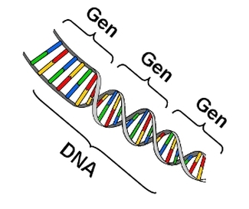
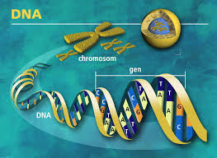
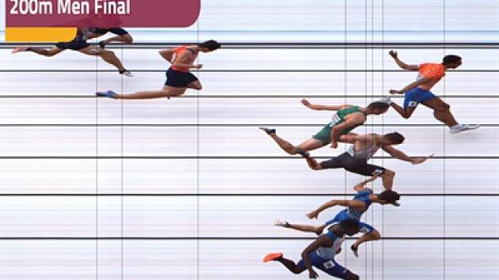
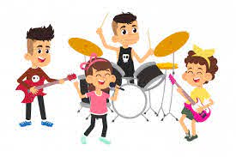
VLOHA
Dána genotypem
Determinován „talent – nadání“
Vrozený předpoklad (někdy ovlivnění nitroděložním vývojem)
Vysoký stupeň determinovanosti např. u pohybových schopností – sportovců, hudebníků
Notes:
12
12

Slide 13
VLOHA
- vrozené fyziologicko-anatomické zvláštnosti především nervové soustavy
- častěji však vrozené skupiny dispozic či schopností umožňující dosáhnout mimořádných a spec. znalostí či dovedností
(Hartl, Hartlová, 2004, str. 673)
Vloha je předpoklad
pro utváření schopností
biologický podklad (dispozice) pro rozvíjení schopností

Slide 14
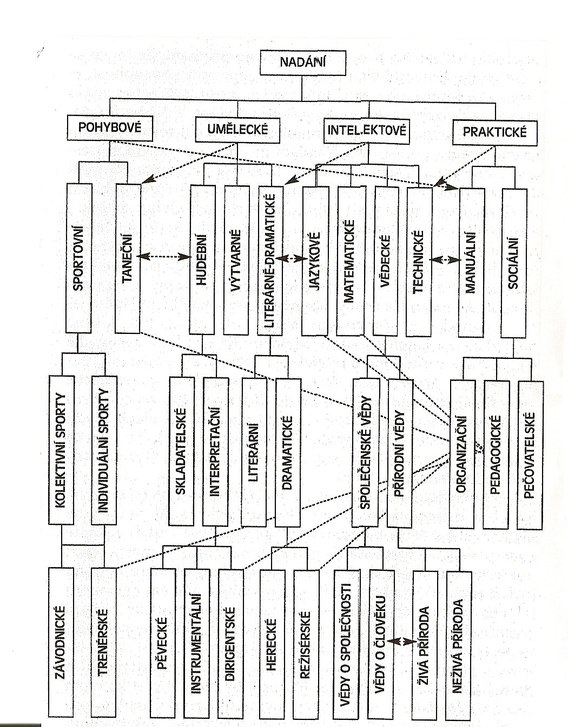
Druhy nadání podle doc. PhDr. Vladimíra Dočkala, CSc.
.

Slide 15
NADÁNÍ A TALENT
Nadání:
soubor vloh jako předpoklad k úspěšnému rozvíjení schopností, nejčastěji používáno ve spojení s jedinci podávajícími nadprůměrné výkony při činnosti tělesné či duševní
Talent:
soubor schopností, zpravidla pokládaný za vrozený, umožňující dosáhnout v určité oblasti nadprůměrných výkonů, též považován za projevené nadání, tj. odhalený úspěšnými výkony, někdy nazýván tvořivé nadání
Psychologický slovník (Hartl, Hartlová, s. 338)

Slide 16
Pojem „nadání“ v citátech
Příroda sice tvoří nadání, ale osud mu teprve dá vyniknout. François de la Rochefoucauld
Mám-li nadání a inteligenci, pak bych měl uspět, když ne, nemá smysl mě tahat z bahna. Modest Petrovič Musorgskij
Nadání nemusí být pro člověka vždy přínosem, neboť je možno být nadaný i hloupostí. Oldřich Fišer
Změna je spojená s učením a učení jde pomalu. I když jste mimořádně nadaní, trvá dlouhá léta, než se stanete velkým (operním zpěvákem nebo zpěvačkou). Jonas Ridderstrale
Vyučování vyžaduje nadání i cvičení. Prótagorás z Abdér
Nadání je schopnost uchovat si zvídavost navzdory působení školy. Jana Marie Havigerová
Žádný životopis nevyjasní záhadu podivuhodného nadání, jež stvořilo umělce, a nepomůže nám lépe pochopit hodnotu a působení jeho díla. Sigmund Freud
Jsem přesvědčen, že až na několik málo mimořádných případů je ta či ona podoba nešťastného dětství základním předpokladem pro utváření mimořádných nadání. Thornton Wilder
Nadání je nejlepší ženichovo věno. Honoré de Balzac
Ti, kdo rádi haní, nejsou nadáni k přátelství. Démokritos
Láska - to je nadání pro pokoru a odpuštění. Ernst Moritz Arndt
Ženy jsou podivní tvorové, jimž láska propůjčuje prorocké nadání. Frank Harris
Jak je pro velké duchy charakteristické, že řeknou mnoho málo slovy, tak naopak malí duchové mají nadání, že mluví mnoho a neřeknou nic. François de la Rochefoucauld
In NIDV, Lexikální původ, význam a synonyma pojmu nadání, Jana M. Havigerová

Slide 17
Talent
V citátech zahrnujících pojem talent se příliš neřeší jeho původ, intenzita či zaměření, jako tomu bylo u pojmu nadání.
Středobodem citátů o talentu je zpravidla rozporuplný, negativní či nedostatečně projevovaný vztah „majority“ k jedincům projevujícím talent (talent vzbuzuje úctu, není uctíván) a silná vazba mezi talentem a prostředky pro jeho projevení, jak ekonomickými (prostředek projevení talentu jsou peníze či kapitál, úspěch a peníze však mohou talent stejně tak ubíjet), tak psychosociálními (ambice, ctižádost, bezcharakternost, na druhé straně skromnost, píle, pracovitost, vytrvalost, odvaha, síla vůle, dobrá příprava).
Talent může plnit funkci persony – masky (skutečné pravé Já je za ním skryto, objeví se teprve ve chvíli, kdy talent opadne).
Je zřejmé, že implicitně je talent chápán jako výsledek působení blíže neurčených vnitřních sil, zprostředkovaný nebo umocněný působením katalyzátoru, jimiž mohou být psychické (vhodné, především charakterové vlastnosti), sociální (tlaky sociálního okolí) a/nebo ekonomické podněty
In NIDV, Lexikální původ, význam a synonyma pojmu nadání, Jana M. Havigerová

Slide 18
Pojem „talent“ v citátech
Mít talent není zásluha, a přece to vzbuzuje lidskou úctu. Stefan Kisielewski
Ano, jsou o tom doklady - ve starém Řecku dávali za jeden talent sto volů. Gabriel Laub
Ale co je to talent? Boží dar, třetí noha, vadný genetický kód? Jiří Žáček
Stručnost - sestra talentu. Anton Pavlovič Čechov
Skromnost bývá takřka vždy přímo úměrná talentu. Georgij Valentinovič Plechanov
Velký talent, to je tuze velká netrpělivost. Alphonse Allais
Velký talent nemůže mít malý člověk. François de la Rochefoucauld
Velký talent není možný bez velké síly vůle. Honoré de Balzac
Nic na světě nemůže nahradit vytrvalost. Nenahradí ji ani talent; nic není běžnější než neúspěšný člověk s talentem. Calvin Coolidge
Talent je práce na talentu. Anton Pavlovič Čechov
Pokud Vám chybí talent, snažte se ho získat prací. Joseph Schumpeter
Dobrá příprava vyváží nedostatek talentu. Peter Urs Bender
Píle je na nic, když bůh nedal talent. Neznámý autor
Talent je odvaha začínat stále znovu. Arthur Honegger
Talent se tvoří v tichu, charakter v proudu světa. Johann Wolfgang Goethe

Slide 19
Pojem „talent“ v citátech
Koho chtějí bohové zničit, představí ho nejdříve jako slibný talent. Cyril Vernon Connolly
Velká bída tvůrce začíná ve chvíli, kdy je uznán jeho talent. Albert Camus
Co je důležitější, chceme-li dosáhnout úspěchu - talent, či pracovitost? A co je důležitější u velocipédu - přední nebo zadní kolo? George Bernard Shaw
Talent pomůže, ale nedostane vás tak daleko jako ambice. Paul Arden
Nedostatek talentu nahrazuje nedostatkem charakteru. Stanisław Jerzy Lec
Jediná věc, která dokáže roztančit kapitál, je talent. Kjell A Nördström
Svůj talent prosadíš za své peníze. François de la Rochefoucauld
Jakmile vám talent dopomůže k penězům, v tu chvíli vám peníze odpomohou od talentu. John Steinbeck
Využité podprůměrné vlohy získávají lepší jméno než zneužitý nadprůměrný talent. François de La Rochefoucauld
Bestseller je pozlacená hrobka průměrného talentu. Leon Polk Smith
Angličané instinktivně obdivují jakéhokoli muže, který nemá žádný talent a skromně o tom mlčí. James Agate
Umění nežádá od umělce talent, ale dílo. Stanisław Jerzy Lec
Co v člověku je, začne se prozrazovat, až když slábne jeho talent - když přestane ukazovat, co umí. Friedrich Nietzsche

Slide 20
Patologická linie – genialita a choroba
Platón – spojována genialita s duševní chorobou
Středověk
Novověk
19. stol., psychiatr C. Lombroso, Patologická teorii geniality – není zdravého génia; psychická, somatická choroba
Současnost – Russel Eisenman, Od zločinu ke kreativitě: psychologické a sociální faktory v deviaci; Kreativita, duševní nemoci a zločin
Genialita – výsledek degenerace

Slide 21
Biologická linie – nadání a vazba na dědičnost a biologické faktory
Juan Huarte – španělský lékař (16. století). Někteří jedinci mají vrozenou schopnost – ingenium (duševní síla, zvláštní stavba mozku) – tvorba výjimečného díla. Gender – inteligence je uložena ve varlatech. Mladí - vlhký mozek – dobrá paměť, starší - suchý mozek – dobré pochopení)
Arthur Robert Jensen - americký představitel biologické psychologie 20. století
Hereditarismus - inteligence pouze geneticky determinována.
Rozdíly v inteligenci – rozdíl v rychlosti přenosu signálu v nervech

Slide 22
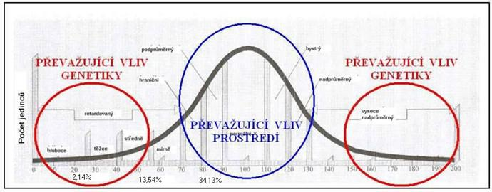
Vliv dědičnosti
(Hříbková, 2002)

Slide 23
Environmentální linie – nadání závislé na vnějších podmínkách
Aristoteles
Jan Amos Komenský
C. A. Helvétius (18. stol.) - francouzský filozof - výchova dělá z člověka více či méně schopného. Důraz na vliv rodinné výchovy.

Slide 24
Environmentální linie – nadání závislé na vnějších podmínkách
Alfred Adler (20. stol. rakouský lékař): „Nejdůležitější úkol vychovatele — mohli bychom téměř říci jeho posvátný úkol — je bdít, aby žádné dítě nebylo ze školy nešťastné.
Žák S. Freuda, zakladatel individuální psychologie. Osobnost, inteligence - uznával vliv dětství, nit života (děti v rodinách, výchova - co nejdříve připravit pro život, aby byly schopny samy se o sebe postarat. Pokud se nenaučí překonávat obtíže, budou se jim vyhýbat, ať budou jakékoli, a to je přivede k omezení jejich aktivity jakékoli.
Inteligence se dá ovlivnit prostředím
Carl Gustav Jung (20. stol. švýcarský lékař, zakladatel analytické psychologie). Všechny děti, i nadané, do jedné třídy, školy. Speciální školy by zdůrazňovaly jejich výjimečnost.

Slide 25
Psychoanalytická linie – zdůrazňovali úlohu motivace
Nadáním se nezabývali ve smyslu vrozených dispozic, zabývali se spíše okolnostmi, proč a jak?

Slide 26
Definice nadání (Porter, 1999) založené na:
jediné schopnosti
- hodnota IQ hlavní kritérium
- přehlednost, srozumitelnost – hojné využívání
více schopnostech
- při odhalování nadání aplikováno více identifikací (Sternberg)
kvalitativních rozdílech
- popisují odlišnosti nadaných dětí v oblasti neurologické a sociální, zabývají se asynchronním vývojem jedince
kreativitě
- moderní pojetí. Kreativita nejcennější charakteristika nadání. Protipól IQ definice).
ex-post-facto
- stanovení nadání na základě produktů práce jedince. Spolehlivé.
odlišných kulturních pohledech
- kulturní rozdíly, jiné priority

Slide 27
Druhy nadání
Intelektové
Pohybové
Umělecké
Hudební
Manuální
Sociální

Slide 28

Intelektové nadání
Schopnost myslet, získávat informace, shromažďovat, pracovat s nimi
Úroveň IQ
Inteligence- soubor mnoha intelektových schopností, které mohou být u člověka rozvinuté v různé míře (silné a slabé stránky) - druhy paměti, logické myšlení, pojmové myšlení, vizuoprostorové schopnosti, pozornost, verbální schopnosti, zrakové či sluchové vnímání apod.
O intelektovém nadání rozhodnou většinou komplexní psychologické testy, které zohledňují osobnostní charakteristiky a další mimořádné schopnosti.
Nejde tedy jen o samotné IQ, ale také o soubor schopností a vlastností, které se s intelektovým nadáním pojí.

Slide 29
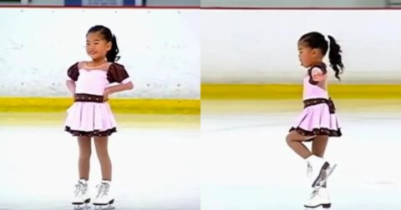
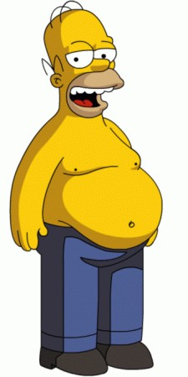
Pohybové nadání
Předpoklady:
strukturální vlastnosti (výška, hmotnost..),
pohybové schopnosti (síla, rychlost),
motorická docilita (schopnost zvládnout nové pohybové úkony),
kooperační schopnosti (významné pro kolektivní hry)
psychické vlastnosti, senzorické schopnosti aj.
Omezení - věk
Specifikum – nutné počítat v plánování jejich kariéry: závislost na svém fyzickém stavu (nejlepších výsledků v období adolescence a mladé dospělosti), musí být vrchol sportovní kariéry správně načasován
Vrcholový sport rizika - příliš brzy, může to negativně ovlivnit jejich psychický i tělesný vývoj

Slide 30
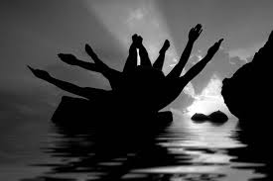
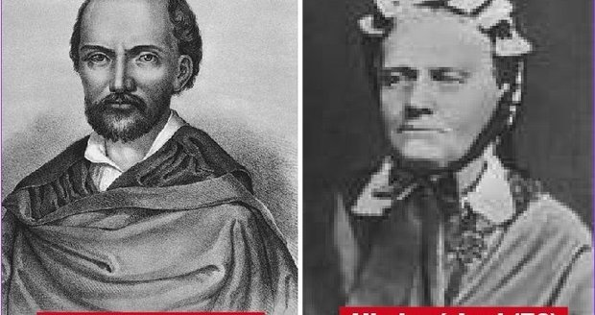
Umělecké nadání
Předpoklady:
Speciální sluchové a motorické (v hudbě)
Zrakové (ve výtvarném umění)
Jazykové (v literatuře), pozn. níže
Umělci – silné prožívání, „múzy“
Projevy:
Časní čtenáři – nadané děti - do 4 let
Výjimečně - již ve věku 12 - 18 měsíců
„lingvisté“ – názor: dobrý hudební sluch
LORI – múza Karla Hynka Máchy

Slide 31
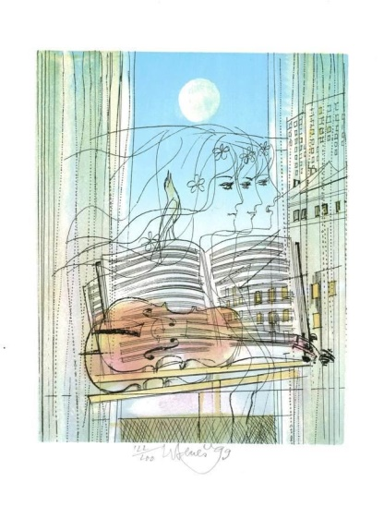
Hudební nadání
Předpoklady:
melodický a harmonický sluch
smysl pro rytmus
hudební paměť
tělesné vlastnosti - dítě má problémy s plícemi, nebude nikdy hrát na dechový nástroj jako jedinci, jež jsou v pořádku.
Hudební nadání se projevuje velice brzy.
Děti projevují zájem o hudbu již v prvním roce života.
Schopnosti, které umožní rozvoj hudebního nadání, jsou pak pozorovatelné již v předškolním věku.
Další rozvoj nadání velmi závislý na podpoře zvenčí

Slide 32
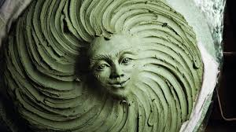
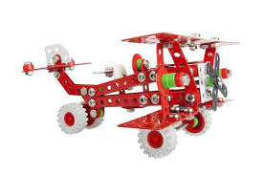
Praktické nadání
Manuálně nadaní
- hlavním nástrojem jsou lidské ruce
nadání pro těžkou fyzickou práci (u nichž jsou výrazné tělesné dispozice)
nadání manuálně technické (typické zaměřením na předměty)

Slide 33

Sociální nadání
schopnost porozumět lidem
oblast dělena do kategorií organizační, pedagogické a pečovatelské nadání.
organizační talent
lze pozorovat i u malých dětí. Bývají oblíbené a družné, dokáží se rozhodovat, jsou populární i nepopulární
důležité vedení a podpora dospělých
práce řídících pracovníků

Slide 34
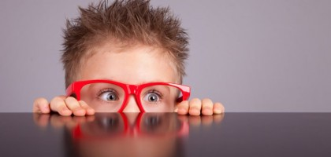
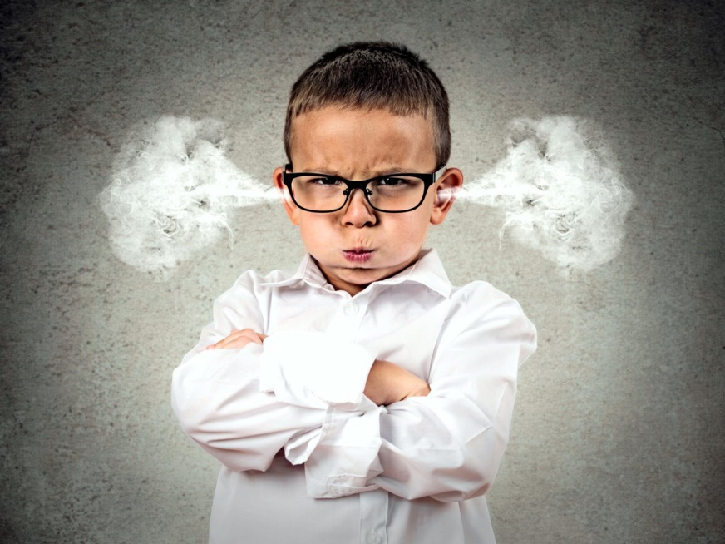
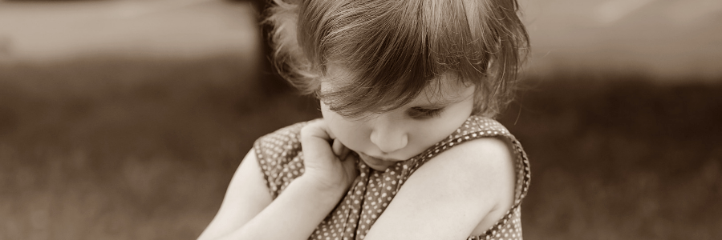
Ze života a praxe …..
.

Slide 35
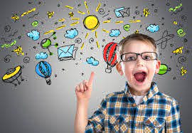
Práce s nadanými a talentovanými dětmi v mateřské škole
Chlapec 2,8 roků si prohlíží parohy: „To mě fascinuje!“
Chlapec 3,5 roků:
Matka ho tahá za nohu: „Necháš mě! Byla bys tak laskava!“
Matka ho lechtá: „Už mě nech, budeme dělat jinou činnost!“
Matka honí dítě s vařečkou, aby jej za cosi potrestala: „Počkej! Domluvíme se! Budeme diskutovat!“
Chlapec 5,0 roků: „Co je to vzduch? Kam až sahá? Proč neodletí? Budu to pořád já, až vyrostu?“
Postarejme se o to, aby to byli pořád oni, až vyrostou…
In Zdeňka Feriančíková, 2007
Práce s nadanými a talentovanými dětmi v mateřské škole

Slide 36
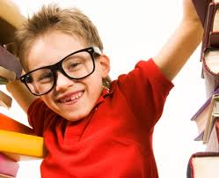
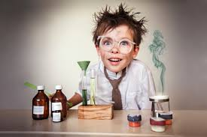
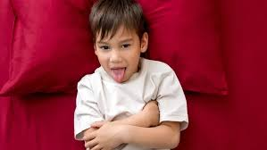
.
Práce s nadanými a talentovanými dětmi
Máte doma malého génia? Odbornice radí, jak poznat nadprůměrně nadané dítě
Učitelka a lektorka práce s nadanými Petra Kobrová v rozhovoru o nadaných
https://radiozurnal.rozhlas.cz/mate-doma-maleho-genia-odbornice-radi-jak-poznat-nadprumerne-nadane-dite-7674942
Stopáž:
10:40 - 17:40
23:55 motivace
26:15 dotazy: Vzdělávat nadané děti i o víkendu?

Slide 37
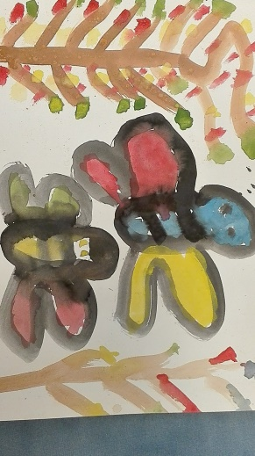

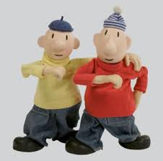
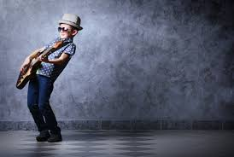
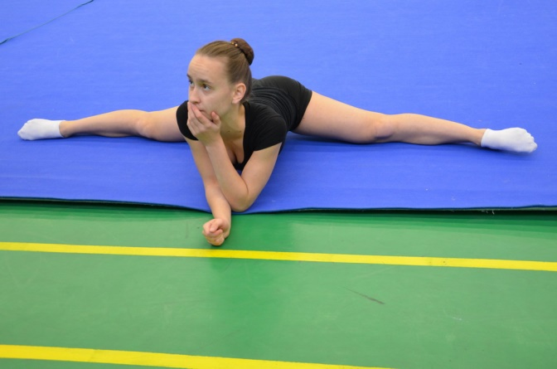
Děkuji za pozornost

